Slide 1

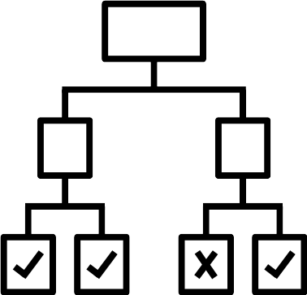
Datenbasierte Entscheidungsregeln
Einen Entscheidungsbaum auf ein Lebensmittel anwenden?
Notes:
In dieser Präsentation kann mit den SuS thematisiert werden, wie ein Entscheidungsbaum auf eine neues Lebensmittel angewendet werden kann.
Achtung: Diese Präsentation ist animiert!

Slide 2
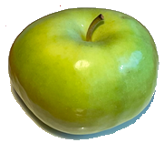

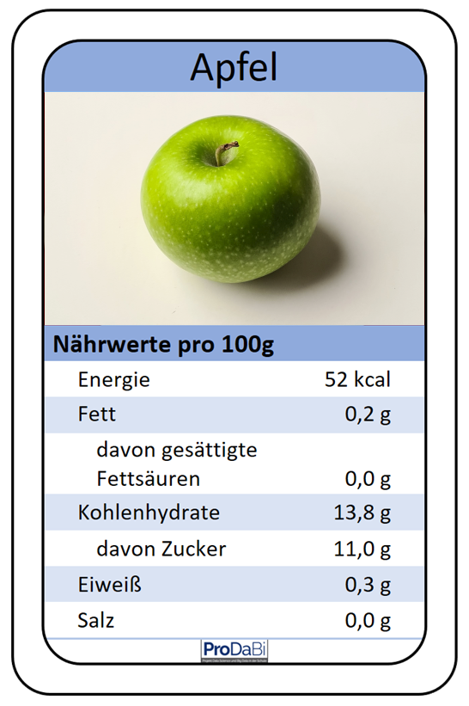
Ein Lebensmittel mit einem Entscheidungsbaum klassifizieren
Fett
≤ 20 g
> 20 g
Zucker
Eher nicht empfehlenswert
≤ 15 g
> 15 g
Eher empfehlenswert
Eher nicht empfehlenswert
Notes:
Diese Folie ist animiert!
Man kann durch die Animation nach und nach besprechen und veranschaulichen, wie der anahand der Entscheidungsregeln durch den Entscheidungsbaum geleitet und letztendlich im Blattknoten klassifiziert wird.

